Slide 1
H23.09.20 弘前大学
ヤマセに関する2-3の話題（２）
川村 宏
東北大学大学院理学研究科

Slide 2
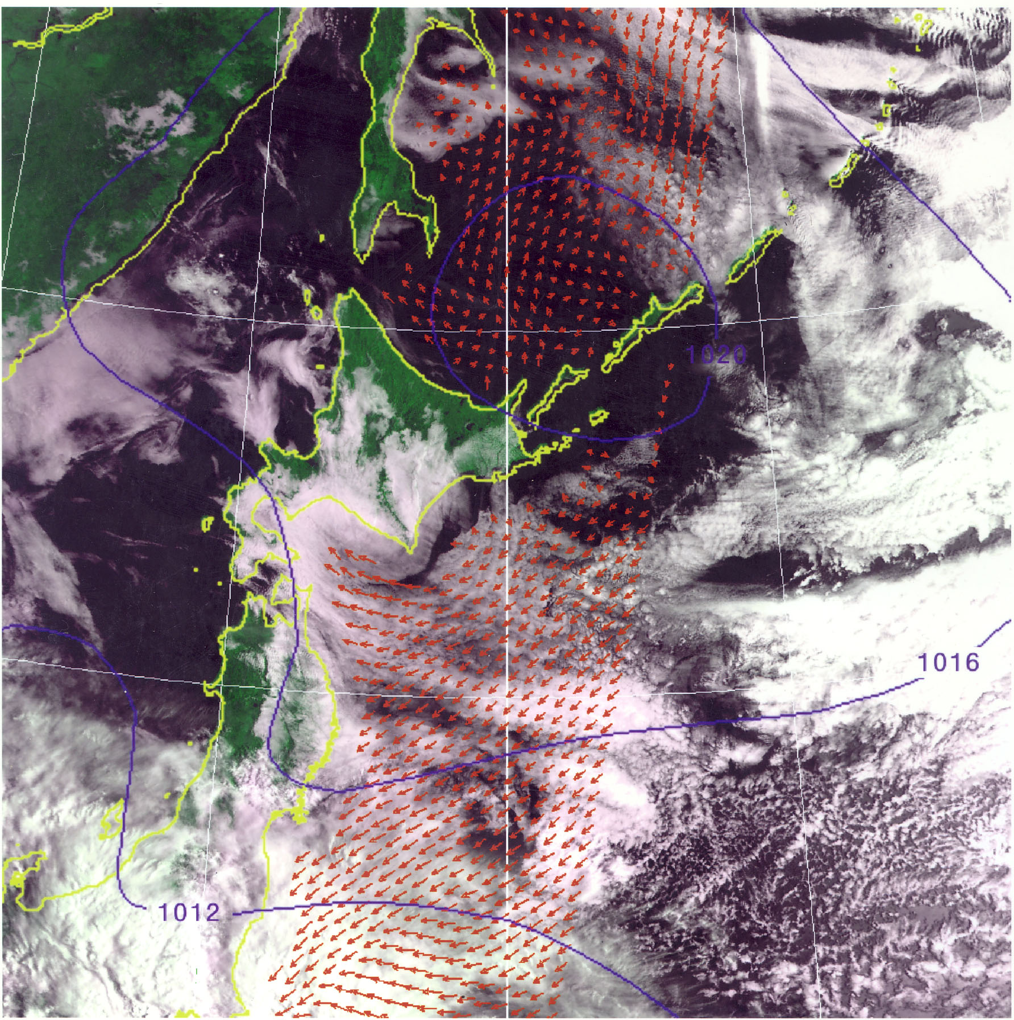
ヤマセの衛星観測： マイクロ波散乱計
マイクロ波レーダーにより、海上風ベクトルv(u,v)の空間分布を計測する
流体（連続体）の方程式系
－連続式(1)
－運動方程式(3)
－状態方程式
（密度一定）
非圧縮として求めるべき変数はv(x,y,z), p(x,y,z):圧力
地上気圧>天気図
ｖ(u,v)髙密度空間分布 >数値流体力学モデル
背景の画像は？

Slide 3
ヤマセのNOAA衛星画像

Slide 4
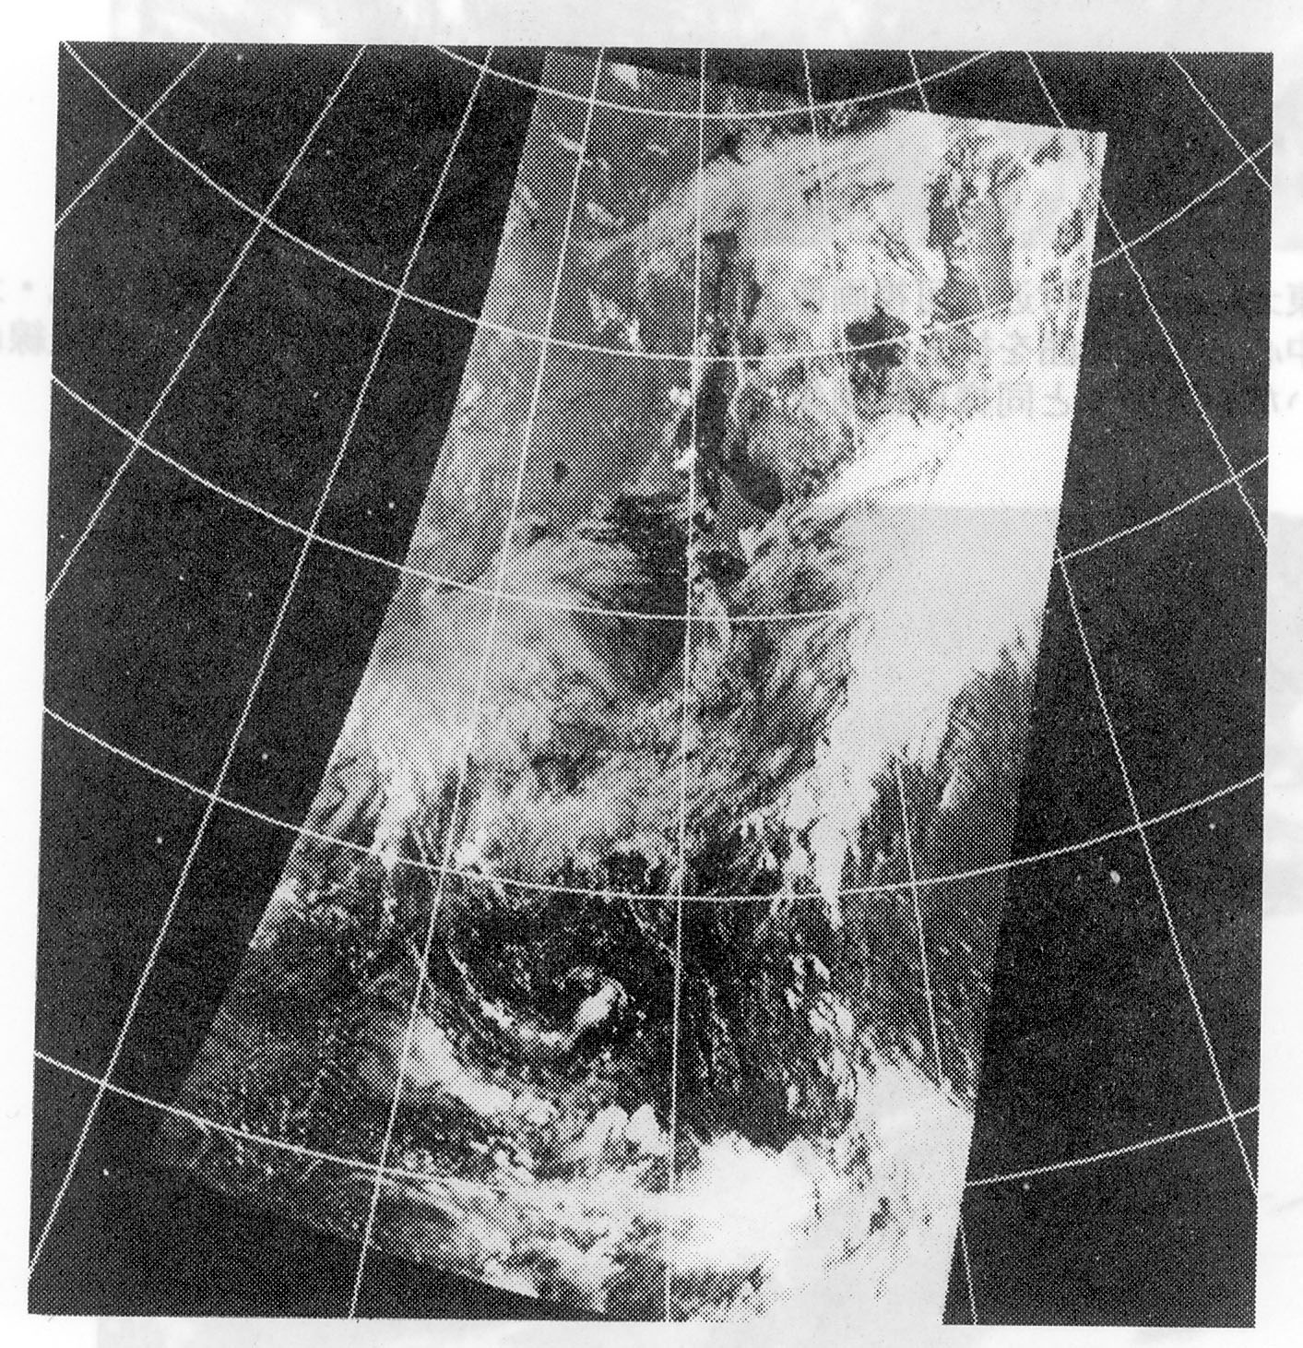
AVHRR可視画像 1988年7月26日 7:33a.m.
刈り幅(Swath)
～3000km
連続的なパラメータ空間分布により、ヤマセの、ほぼ全景を捉える
注： マイクロ波散乱計の海上風は、陸域では使えない

Slide 5
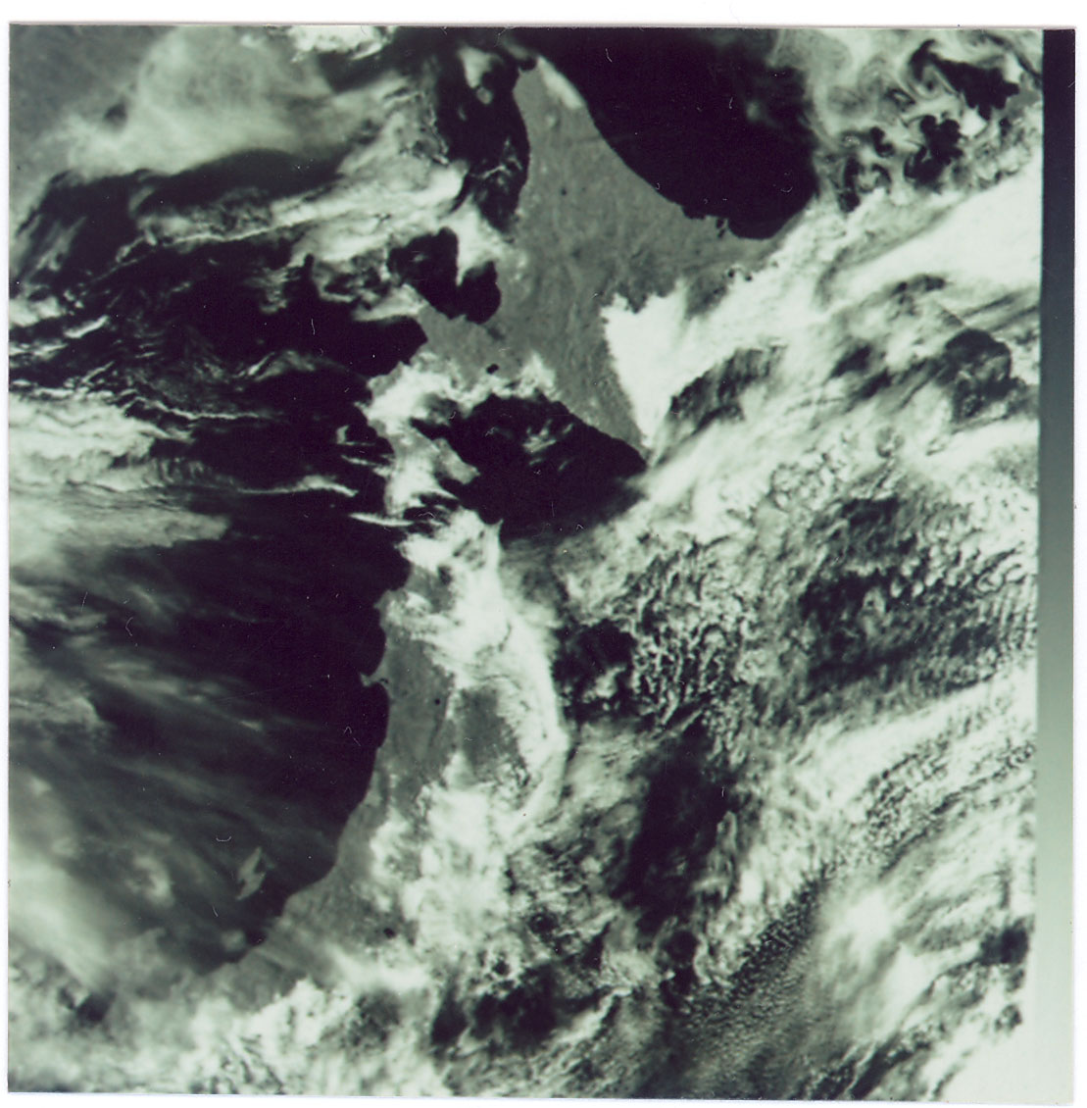
地形補正済み1km解像度可視画像
1km空間解像度
－海上から、連続的に陸域に続く雲域
－陸上地形と相互作用する雲域
八戸測候所（館鼻下）
北上山地から続く、台地の突端。
海に面し、古くは日和山。

Slide 6
ヤマセの発現は、周辺の高低気圧配置に依存する。ヤマセ雲は海上で生成され、発達するので、陸上で観測することは難しい。（広域性、海上）
一方、ヤマセ雲を伴う気流は背が低く（1km未満）、沿岸海域から進入するヤマセ雲・気流は、陸上で地形の影響を受けて複雑に変形する。（地域性）
NOAA衛星画像で見るヤマセ
１）空間連続性（画像）
２）高解像度（1km、輝度分解能）
３）広域観測（3000km、海上）

